Slide 1
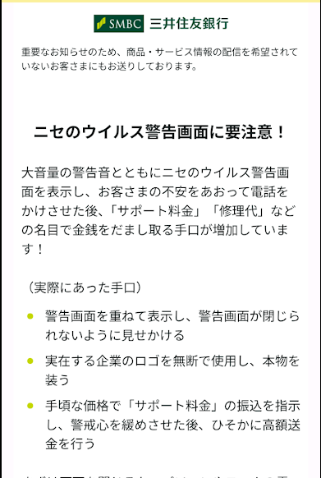
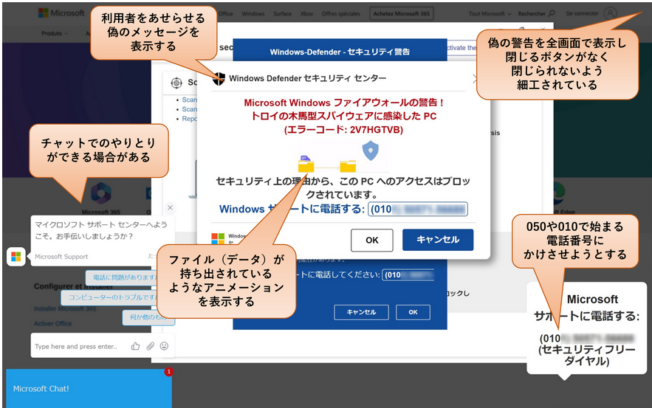
安心安全シリーズ
偽サイト
ふつうにインターネットをみているのに
突然、
大音響の警告音と
脅迫文が表示される！！

Slide 2
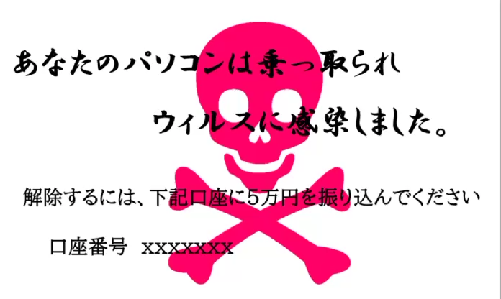
安心安全シリーズ

